Slide 1
В помощь военнослужащим
Министерство общего профессионального образования Ростовской области
ГБОУ РО «ВПК им. М. А. Шолохова»
Выполнила:
Сафонова Дарья Олеговна
Студентка 3 «Е» группы
Специальность: Социальная работа
39.02.01

Slide 2
Цель:
Ознакомление военнослужащих с видами пособий и порядком выплаты

Slide 3
Актуальность
Осведомление военнослужащих о возможности получения пособий для них, и их семей

Slide 4
Понятийный аппарат
Военнослу́жащий — лицо (человек), исполняющее должностные обязанности, связанные с прохождением военной службы, которая призвана решать задачи в сфере безопасности и обороны государства, и в связи с этим, обладающее специальным правовым статусом

Slide 5
Нормативно-правовая база
Федеральный закон от 28.03 1998 № 53 «О воинской обязанности и военной службе»
Федеральный закон» О статусе военнослужащих’’ от 27.05 1998 № 76
Постановление Правительства РФ от 31 декабря 1999 года № 1441 «Об утверждении положения о подготовке граждан РФ к военной службе»

Slide 6
Пособия для военнослужащих
пособие на ребёнка-выплачивается на каждого ребёнка, не зависит от дохода матери
пособие беременной жене военнослужащего-единовременное пособие, выплачивающиеся только беременным жёнам именно военнослужащих по призыву
пособие при увольнении с военной службы-какие выплаты положены военнослужащему при увольнении, зависит, прежде всего, от причин увольнения
пособие по безработице-зависит от кол-ва лет отдавших военной службе

Slide 7
Какие меры поддержки предусмотрены для семей военнослужащих?
компенсация по оплате установки телефона и компенсация по оплате жилищно-коммунальных услуг ежемесячная компенсационная выплата к пенсии ежегодное пособие на проведение летнего оздоровительного отдыха ежемесячное пособие детям военнослужащих

Slide 8
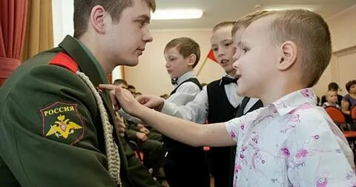
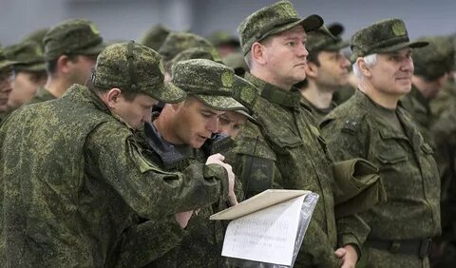
Область применения

